Slide 1
Вивчаємо літеру
Дивак С.В.
Дубенський НВК “ЗНЗ-ДНЗ”

Slide 2
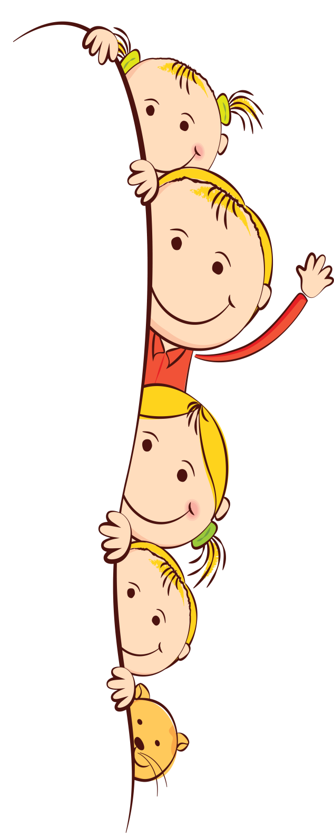
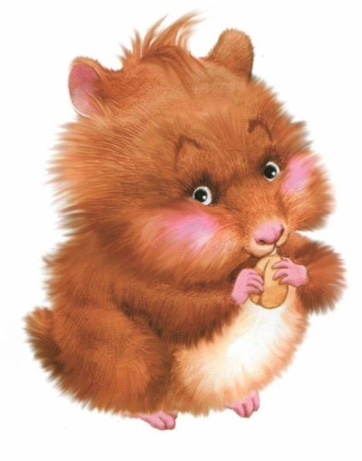
Хапливий хом’як харчувавсь абияк. Харчі він шукав, та за щоку ховав. І хлібець, і хурму, Не збагну я – чому?
Літературна гра
«Звук у гості завітав»
Дивак С.В.
Дубенський НВК “ЗНЗ-ДНЗ”

Slide 3
Ножиці розійшлися, Розсміялись: ха-ха-ха! Ці веселі ножиці Схожі з літерою Х!
Літературна гра «Асоціація»
Дивак С.В.
Дубенський НВК “ЗНЗ-ДНЗ”

Slide 4
Літературна гра «Гості з іншої галактики»
Уявіть, що ця літера прилетіла до нас із іншої планети.
Розкажіть, яка ця планета?
Які там мешкають жителі?
Дивак С.В.
Дубенський НВК “ЗНЗ-ДНЗ”

Slide 5
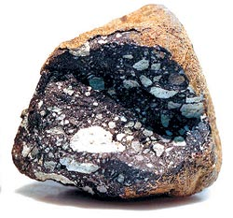
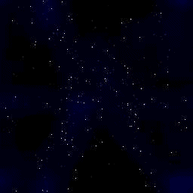

Slide 6
Якось кухарю на вухо В кухні шепотіла муха: “Хоч з тобою не дружу, Хліб спекти допоможу”.
Скоромовка
Дивак С.В.
Дубенський НВК “ЗНЗ-ДНЗ”

Slide 7
Крила сизі розпустила, Сонце ясне заступила. А як гримне тая птиця - Всюди крешуть блискавиці.
Гра «Фантазери»
Намалюйте літеру «Ха», яку б ви могли побачити, як хмаринку, у небі.
Дивак С.В.
Дубенський НВК “ЗНЗ-ДНЗ”

Slide 8
Уявіть себе на місці літери. Пофантазуйте і представте себе так, щоб ми тебе запам’ятали.
Гра «Я – літера «Ха»»
Дивак С.В.
Дубенський НВК “ЗНЗ-ДНЗ”

Slide 9
Фізкультхвилинка
Хомка, хомка, хом’ячок,
Посмугований бочок.
В хомки гарна звичка є –
Хомка рано устає.
Прибирає двір і хату,
Почина робить зарядку:
Раз, два, три, чотири, п’ять –
Хоче хомка сильними стать.
Дивак С.В.
Дубенський НВК “ЗНЗ-ДНЗ”

Slide 10
Гра «Читаємо – складаємо»
МО МАРА
ДА ЛІБ
ПУ Х ВІСТ
ПОРО МИЗ
ГОРО АТА
Дивак С.В.
Дубенський НВК “ЗНЗ-ДНЗ”

Slide 11
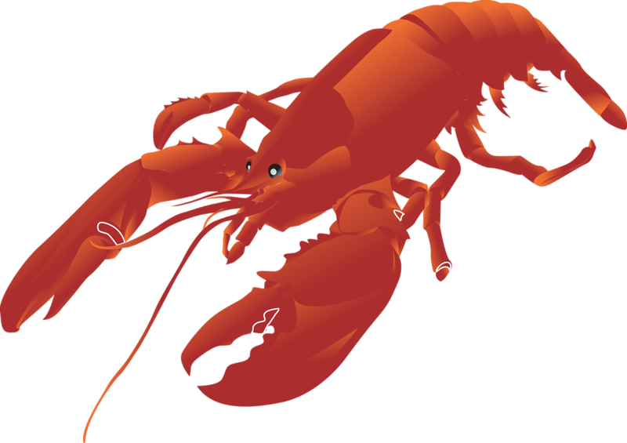
Гра «Слова - раки»
еН окжят білх итисон, а окжят зеб огоьн итиж.
Дивак С.В.
Дубенський НВК “ЗНЗ-ДНЗ”

Slide 12
Гра «Чистомовки»
Ха – ха – ха – зайшла в гості буква …
Ах – ах – ах – залетіла наче …
Іх – іх – іх – підняла у класі …
Ли – ли – ли – всі старанними …
Хи – хи – хи – погуляють …
Іх – іх – іх – це наснага для …
Дивак С.В.
Дубенський НВК “ЗНЗ-ДНЗ”

Slide 13
Гра «Юний поет»
Хом’ячок наш захворів –
Хтось холодим ... .
... нудно в ліжку,
Ходить в гості сіра ... .
Дивак С.В.
Дубенський НВК “ЗНЗ-ДНЗ”

Slide 14
Пишемо каліграфічно
Дивак С.В.
Дубенський НВК “ЗНЗ-ДНЗ”

Slide 15
Гра «Адвокат»
Приготуйте свої міркування для того, щоб виправдати дані твердження
Добре | все знати про букву “ХА” | тому, що
Погано
Дивак С.В.
Дубенський НВК “ЗНЗ-ДНЗ”

